Slide 1
Pertemuan 3
NB
Ojo lali Lho
Typedata : Input :
- int = %d - scanf (“%tpvar”,&nmvar);
- float = %f - gets (nmvar);
- char = %c
- string = %s Output :
- printf (“kalimatttt ”);
- printf (“Kalimat %tpvar”,nmvar)
- puts (“kalimat”);
Dasar Pemrograman

Slide 2
Upload PDP
NB
Ojo lali Lho
Typedata : Input :
- int = %d - scanf (“%tpvar”,&nmvar);
- float = %f - gets (nmvar);
- char = %c
- string = %s Output :
- printf (“kalimatttt ”);
- printf (“Kalimat %tpvar”,nmvar)
- puts (“kalimat”);
Masuk Webmaster
Upload dan pilih pertemuan di pertemuan 3
Buat file yang akan diupload menjadi .rar (format rar nim misal: 111201307498)
Salah tulis nama file = Fatal

Slide 3
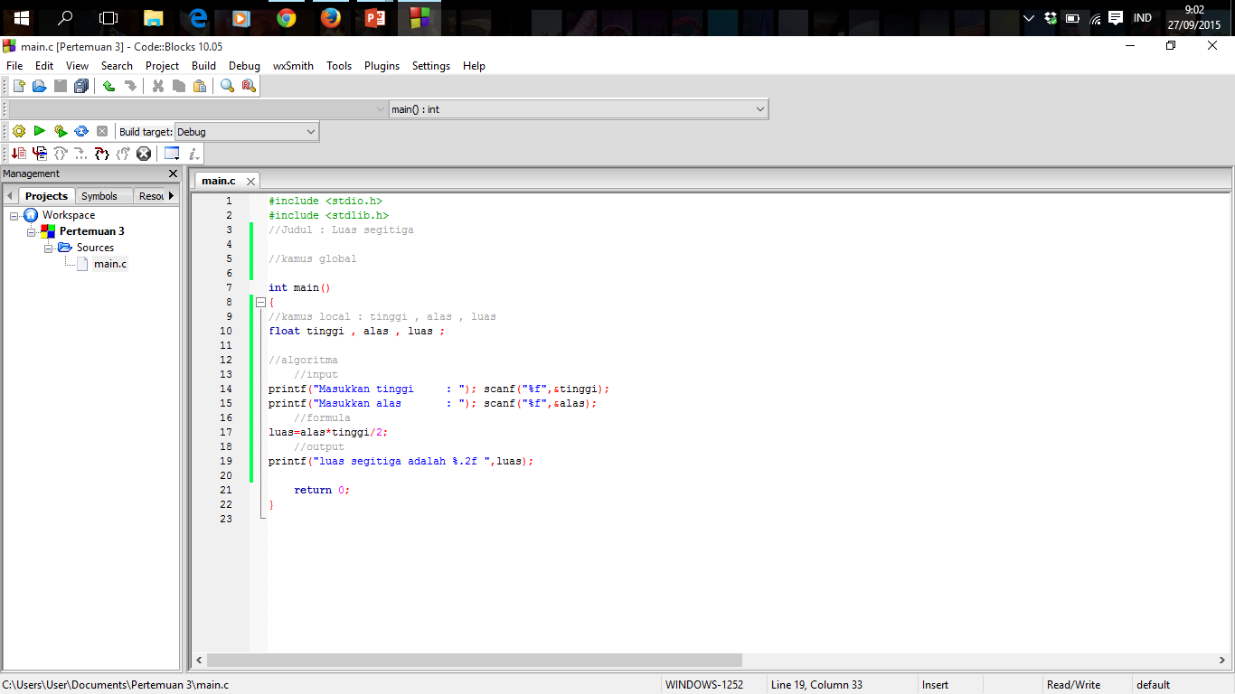
Bagian Bagian Program
NB
Bagian Bagian Program
Deklarasi
Pemberian tipedata
Variabel lokal dan global
Pembuatan variabel baru
- Int a, float b , char c
Header
- Kumpulan fungsi untuk pengolahan data
- #include <namaheader.h> atau ”namaheader.h”
Main Program
Input , output
Penulisan algoritma
Int main ()
{ }
Ojo lali Lho
Typedata : Input :
- int = %d - scanf (“%tpvar”,&nmvar);
- float = %f - gets (nmvar);
- char = %c
- string = %s Output :
- printf (“kalimatttt ”);
- printf (“Kalimat %tpvar”,nmvar)
- puts (“kalimat”);
Header
Deklarasi
Program utama
Pilih Pada Salah Satu Bagian Program
Iki Header
Iki Deklarasi
Iki Main program

Slide 4
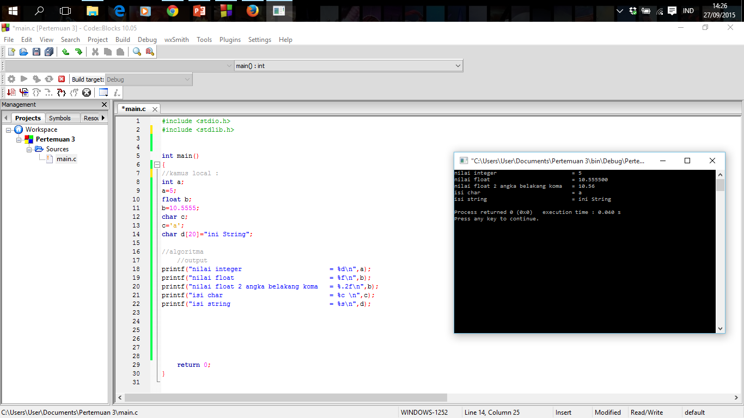
Variabel
NB
Ojo lali Lho
Typedata : Input :
- int = %d - scanf (“%tpvar”,&nmvar);
- float = %f - gets (nmvar);
- char = %c
- string = %s Output :
- printf (“kalimatttt ”);
- printf (“Kalimat %tpvar”,nmvar)
- puts (“kalimat”);
Typedata :
Integer (Int) = Bilangan Bulat (1 ,2 , 10 100 dll ...)
Output = %d -> Contoh = int a;
Float = Bliangan Pecahan (1.5 , 3.44, 7.199 dll...)
Output = %f ->Contoh = float b;
Char = Untuk Jenis Karakter (a , g , j ,s dll...)
Output = %c ->Contoh = char c;
Char [] = Jenis String (Karakter > 1) (aku , dia , kamu dll ...)
Output = %s ->Contoh = char d[20];
Jenis Variabel
Variabel Lokal , variabel yang hanya dapat diakses oleh fungsi dimana variabel tersebut dideklarasikan
Variabel global, variabel yang dideklarasikan di luar blok fungsi main dan fungsi pendukung lainnya
Jenis Variabel
Contoh Code

Slide 5
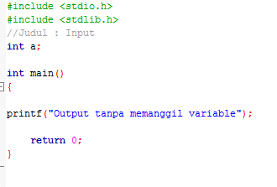
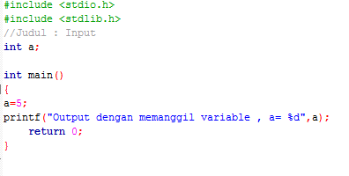
Output
NB
Ojo lali Lho
Typedata : Input :
- int = %d - scanf (“%tpvar”,&nmvar);
- float = %f - gets (nmvar);
- char = %c
- string = %s Output :
- printf (“kalimatttt ”);
- printf (“Kalimat %tpvar”,nmvar)
- puts (“kalimat”);
printf (“Kata yang ingin di tampilkan”);
printf (“kata yang ingin di tampilkan = %tpvar”,namavar);

Slide 6
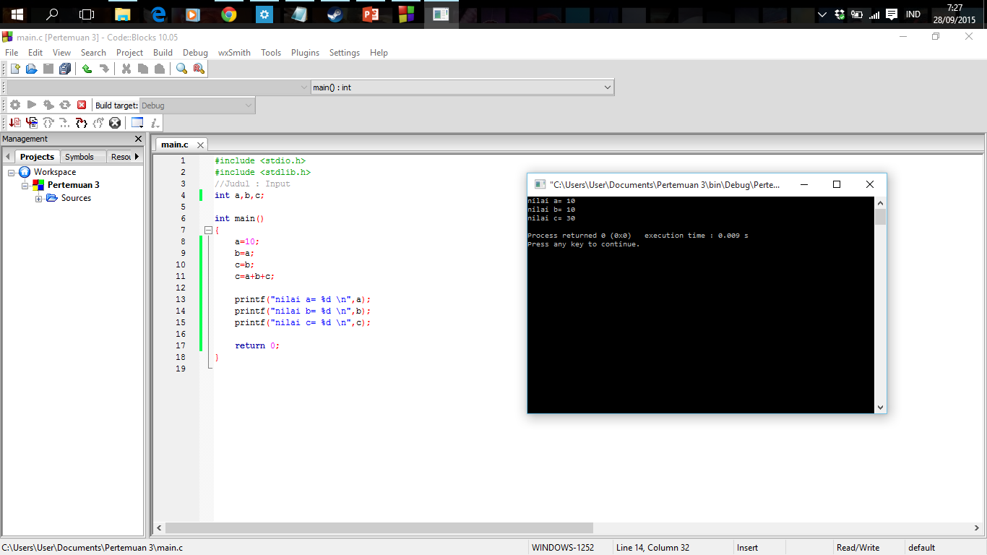
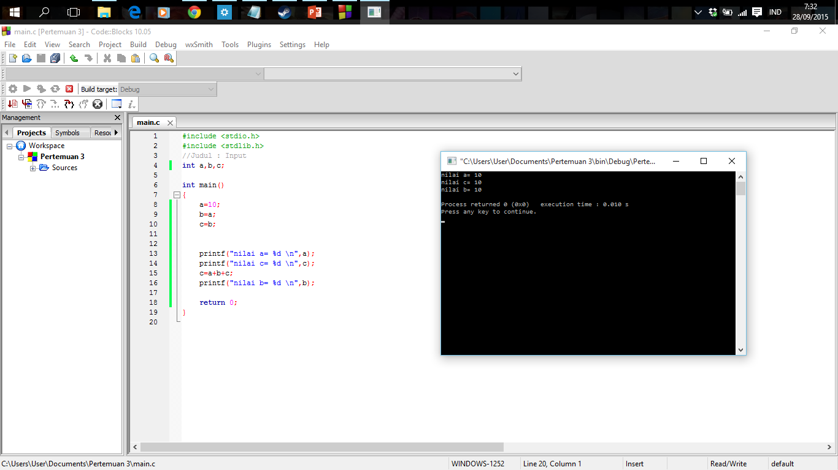
Variasi
NB
Ojo lali Lho
Typedata : Input :
- int = %d - scanf (“%tpvar”,&nmvar);
- float = %f - gets (nmvar);
- char = %c
- string = %s Output :
- printf (“kalimatttt ”);
- printf (“Kalimat %tpvar”,nmvar)
- puts (“kalimat”);
Ko Bisa Beda ?
Berapa Nilai a,b & c hayo ??

Slide 7
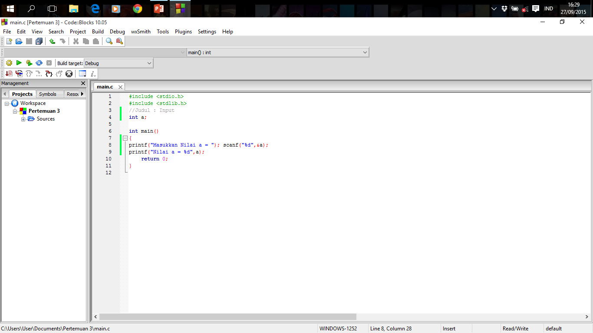
Input
NB
Ojo lali Lho
Typedata : Input :
- int = %d - scanf (“%tpvar”,&nmvar);
- float = %f - gets (nmvar);
- char = %c
- string = %s Output :
- printf (“kalimatttt ”);
- printf (“Kalimat %tpvar”,nmvar)
- puts (“kalimat”);
scanf(“%tpvar”,&nmvar);
Ex: int a;
printf (“masukkan nilai a = ”); scanf (“%d”,&a);

Slide 8
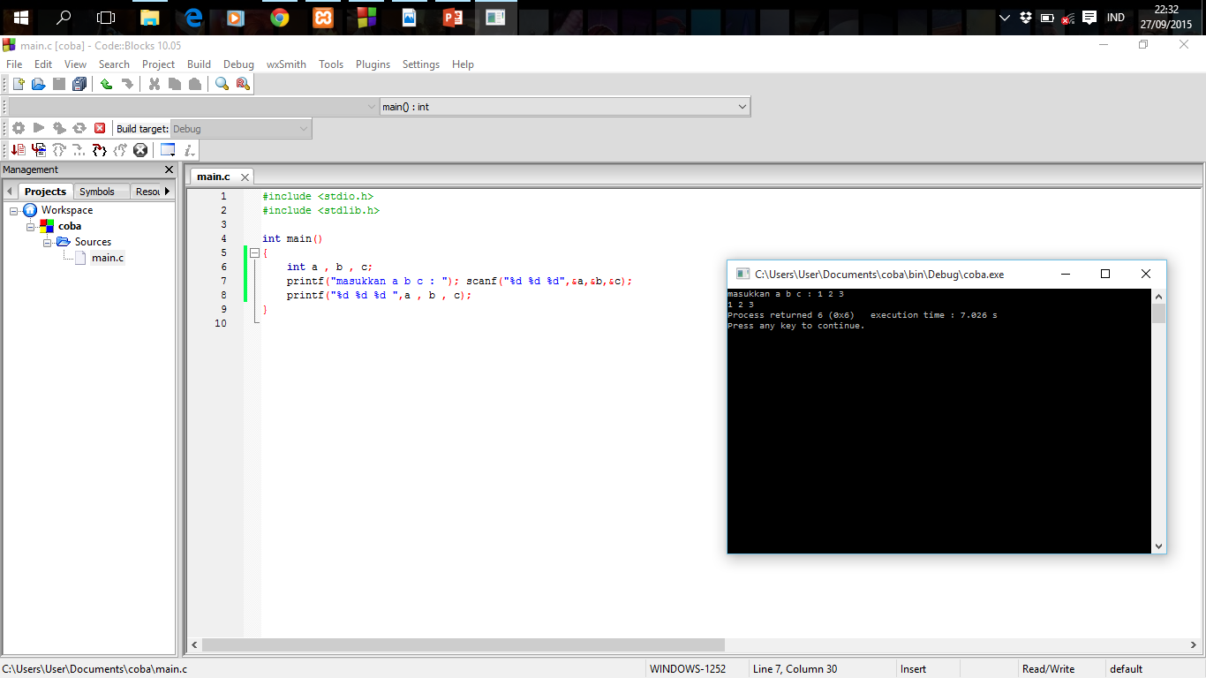
Input paralel
NB
Ojo lali Lho
Typedata : Input :
- int = %d - scanf (“%tpvar”,&nmvar);
- float = %f - gets (nmvar);
- char = %c
- string = %s Output :
- printf (“kalimatttt ”);
- printf (“Kalimat %tpvar”,nmvar)
- puts (“kalimat”);
int a ,b,c;
printf (“masukkan nilai a ,b,c : ”); scanf (“%d %d %d”,&a,&b,&c);

Slide 9
Pemahaman
NB
Ojo lali Lho
Typedata : Input :
- int = %d - scanf (“%tpvar”,&nmvar);
- float = %f - gets (nmvar);
- char = %c
- string = %s Output :
- printf (“kalimatttt ”);
- printf (“Kalimat %tpvar”,nmvar)
- puts (“kalimat”);
1.
2.
3.
4.
5.

Slide 10
Review PDP2
NB
Ojo lali Lho
Typedata : Input :
- int = %d - scanf (“%tpvar”,&nmvar);
- float = %f - gets (nmvar);
- char = %c
- string = %s Output :
- printf (“kalimatttt ”);
- printf (“Kalimat %tpvar”,nmvar)
- puts (“kalimat”);
Ojo lali Lho
Typedata : Input :
- int = %d - scanf (“%tpvar”,&nmvar);
- float = %f - gets (nmvar);
- char = %c
- string = %s Output :
- printf (“kalimatttt ”);
- printf (“Kalimat %tpvar”,nmvar)
- puts (“kalimat”);

